Slide 1
Формування громадянських компетентностей учнів на прикладі творів українських письменників
Додаток до карти проєкту

Slide 2

З 2013 року в Україні втілюється швейцарсько-український проект DOCCU «Розвиток громадянських компетентностней в Україні». Співробітники КЗВО «Одеська академія безперервної освіти» допомагають втілювати ідеї проєкту в закладах загальної середньої освіти Одещини.

Slide 4



Slide 7
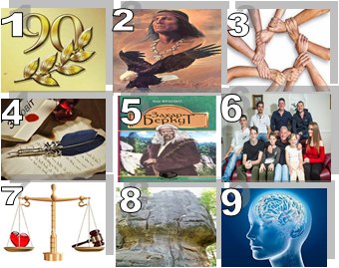

Slide 8
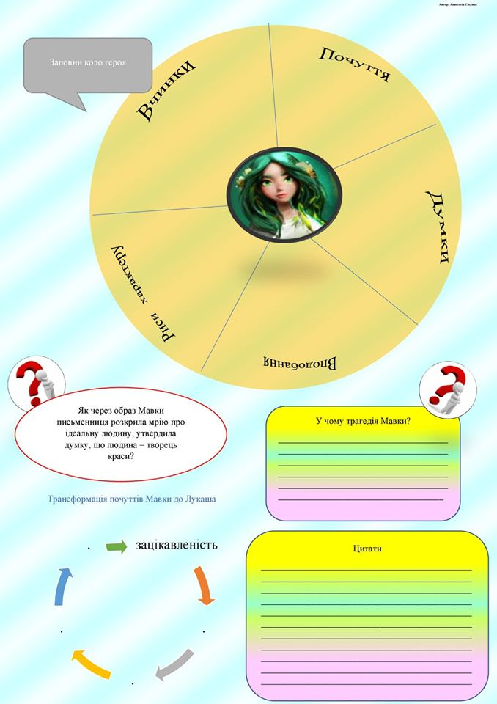
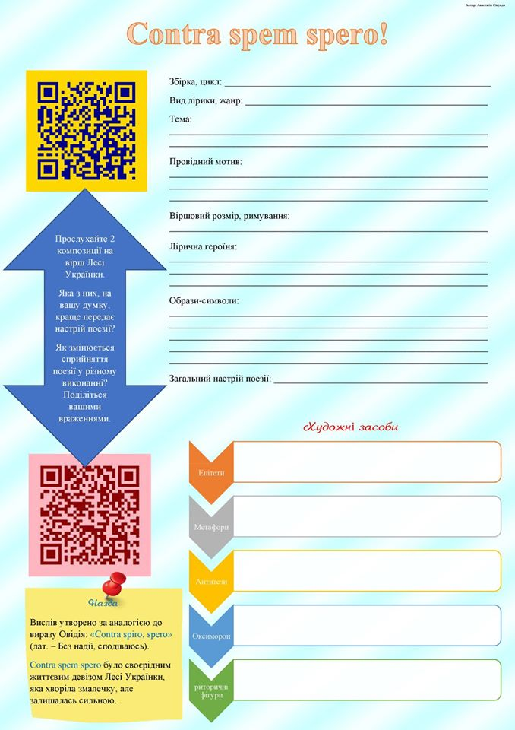
Формування громадянських компетентностей учнів в процесі роботи над творчістю Лесі Українки

Slide 9
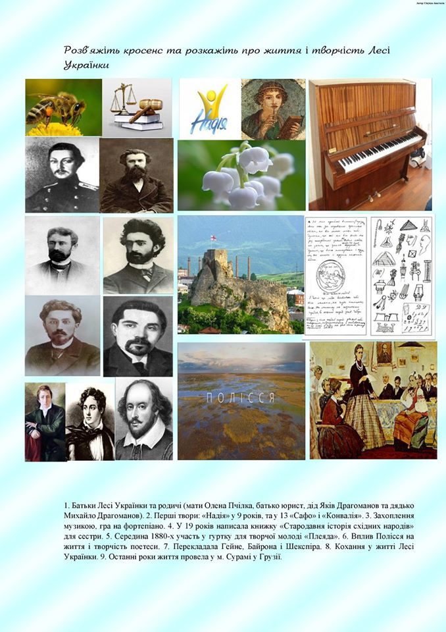

Slide 10
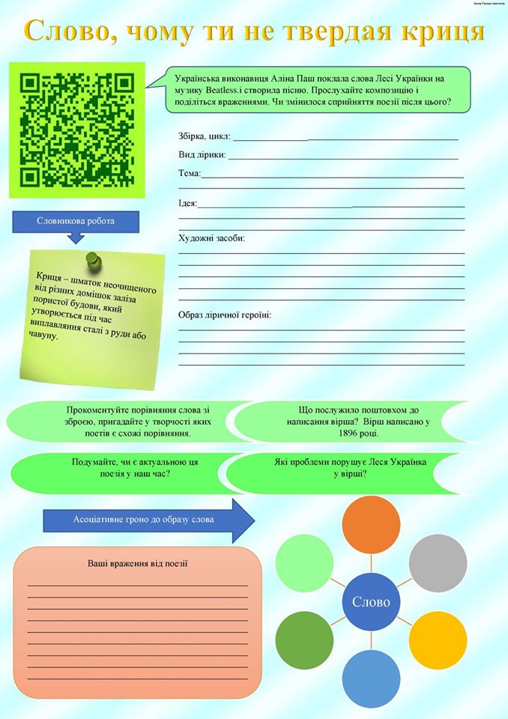
Інтерактивні завдання за творчістю Лесі Українки

Slide 11
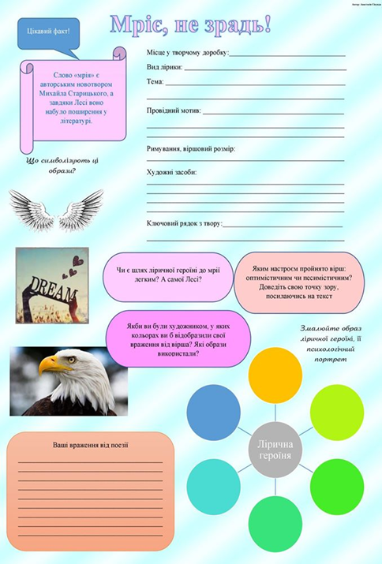

Slide 12
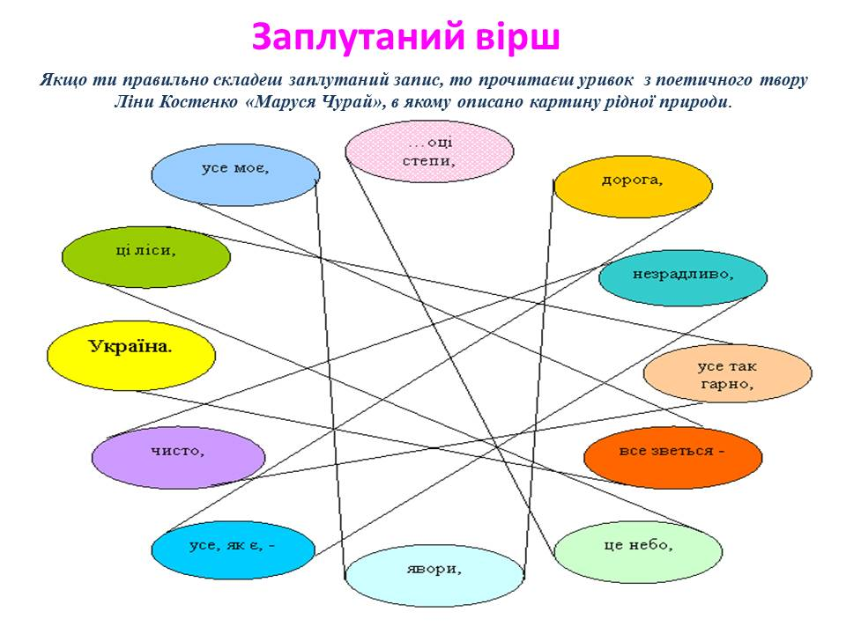
Формування громадянських компетентностей в процесі роботи над творчістю Ліни Костенко

Slide 13
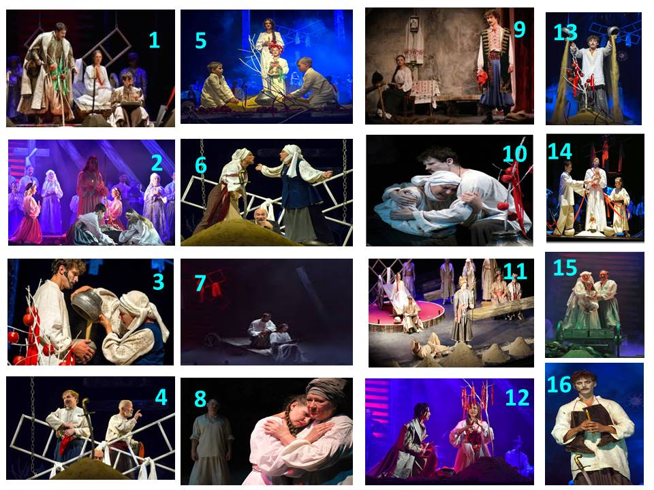
Гра «Збери пазл» (роман «Маруся Чурай»)

Slide 14
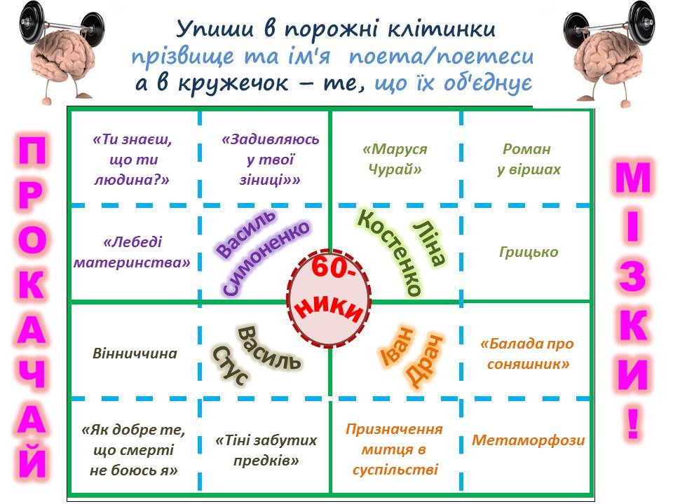
Формування громадянських компетентностей в процесі підготовки до ЗНО

Slide 15


